Slide 1
JQuery

Slide 2

1. JQuery
Jquery là một thư viện của Javascript
Được viết bởi John Resig năm 2006
jQuery làm đơn giản hóa việc truyền tải HTML, xử lý sự kiện, tạo hiệu ứng động và tương tác Ajax.
Viết ít code hơn so với Javascript

Slide 3
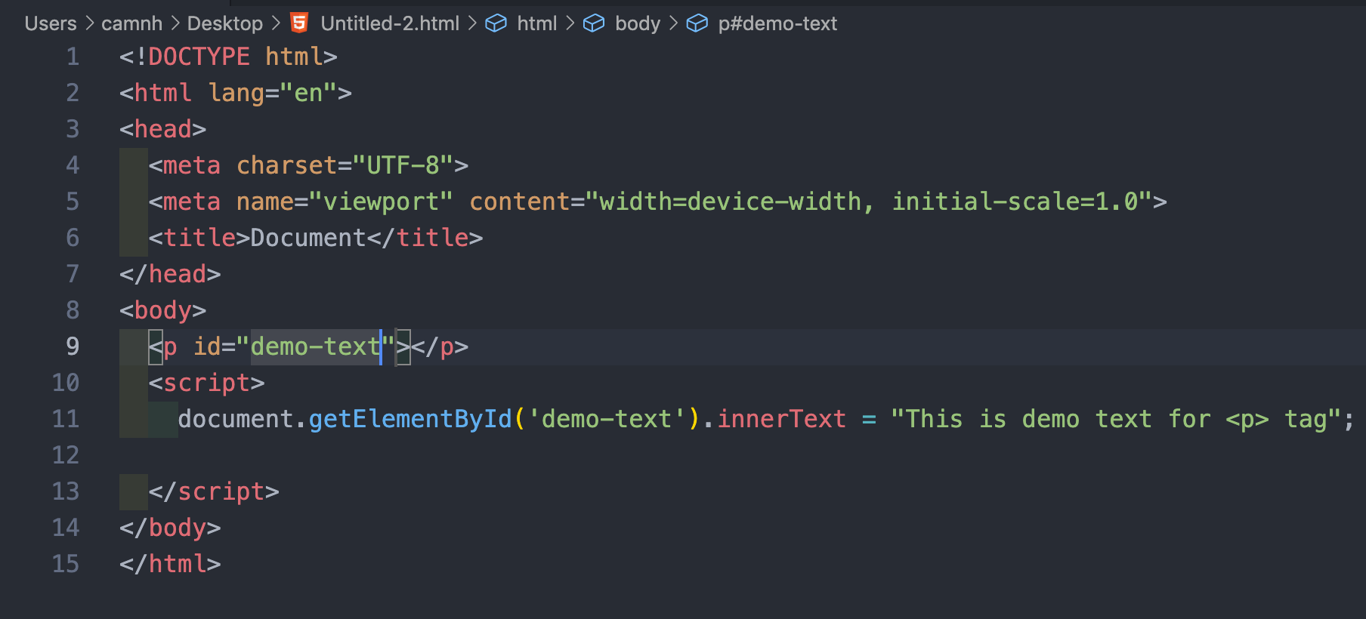
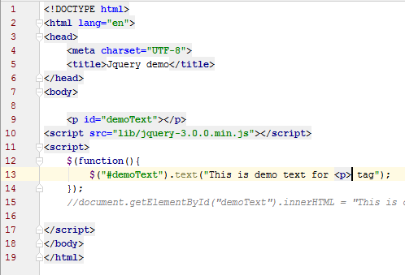
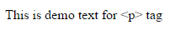
So sánh giữa Javascript và JQuery
Javascript JQUERY
Notes:
Demo 1
Tạo kí tự đặc biệt bằng asci table.

Slide 4
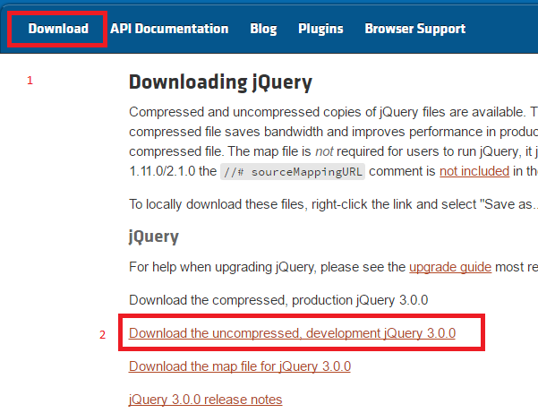
Cài đặt Jquery
Tải Jquery từ trang chủ Jquery.com

Slide 5
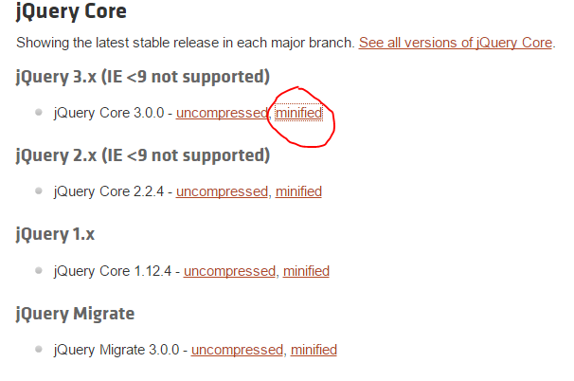
Sử dụng CDN
- Search google : Jquery CDN
Notes:
Tại sao chọn bản minified: Do dung lượng nhẹ => tăng tốc load trang

Slide 6
Khai báo JQuery
1. Dẫn nguồn Jquery link: Chọn đường dẫn đến file Jquery trước
sử dụng <script src>
<script src=“<link_to_jquery.min.js>”></script>
2. Khai báo câu lệnh Jquery
$(document).ready(function(){
//code goes here
});
Hoặc
$(function(){
//code goes here
});

Slide 7
Nhận biết node (Node identification)
Cú pháp
$(“selector”).action()
Trong đó:
$: Định nghĩa sử dụng jQuery
Selector: Tìm kiếm phần tử HTML
Action: hành động với selector đó

Slide 8
Selector (CSS thế nào, Jquery như thế)
$(“p”) : Lựa chọn toàn bộ tag <p> trong file
$(“#myId”): Lựa chọn tag có id = “myId”
$(“.myClass”): Lựa chọn tất cả các tag có class = “myClass”.
$(“#myId, p”): Lựa chọn tag có id = “myId” và toàn bộ tag <p>
$(“#myId > p”): Lựa chọn các tag <p> là direct child của tag có id = myId
$(“p.myClass”): Lựa chọn tất cả thẻ <p> có class = myClass
$(“#myId p”): Lựa chọn các thẻ <p> là descendant(direct child và bên trong của direct child) của tag có id = myId
$(“a[href=‘#’]”): Lựa chọn tất cả các thẻ <a> có href=“#”
Notes:
Sử dụng dấu thăng (#) cho Id và dấu chấm “.” cho class
http://www.w3schools.com/jquery/trysel.asp

Slide 9
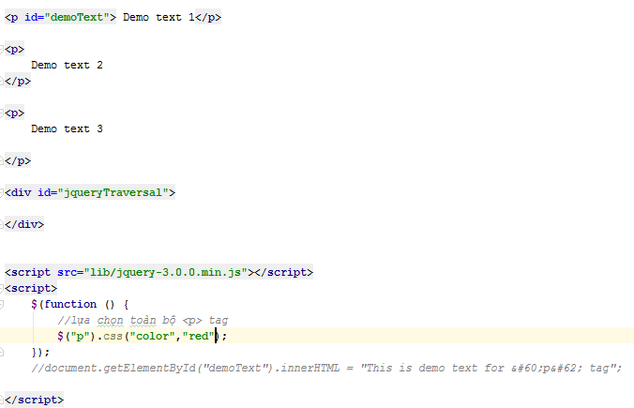
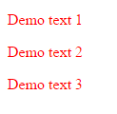
Ví dụ

Slide 10
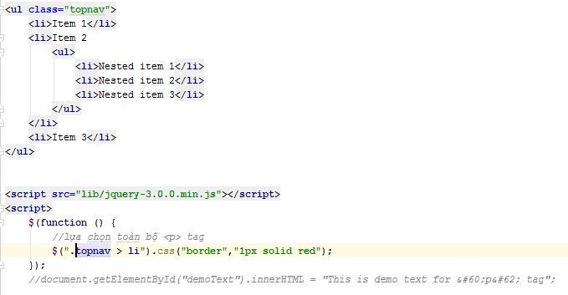
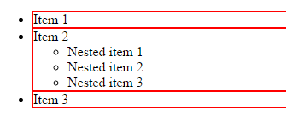
Khác biệt giữa directChild (>) và descendant(<dấu cách>)
DirectChild
Notes:
Directchild

Slide 11
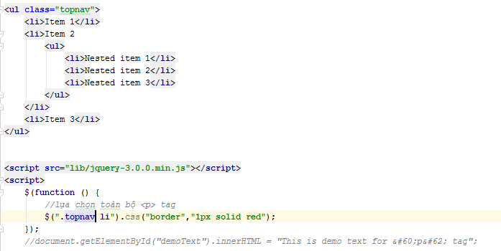
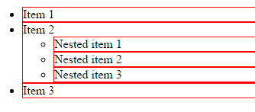
Descendant

Slide 12
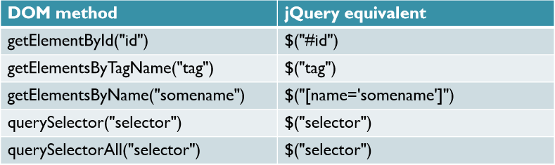
So sánh JS và JQ

Slide 13
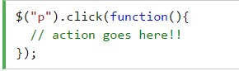
Sự kiện trong jquery
Ví dụ với sự kiện onclick trong javascript
Ngoài ra có một từ khóa gọi là $(this)
$(this) : áp dụng vào chính phần tử xảy ra sự kiện, ở đây là nút ”p” được clicked

Slide 14
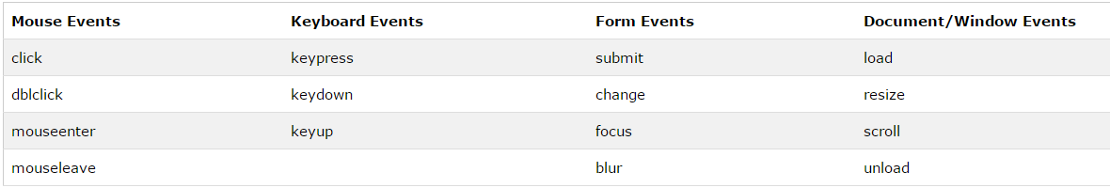
Một số sự kiện trong JQuery

Slide 15
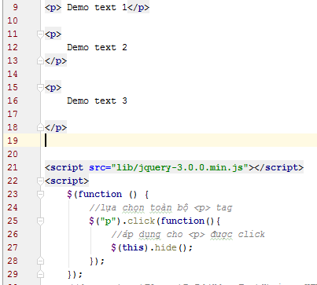
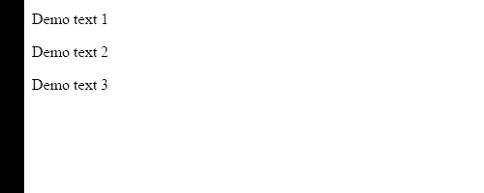
Effects
Sử dụng hide() từ trong Jquery

Slide 16
Effects
hide()/show(): Ẩn/hiện phần tử trong JQ (tương đương vs display:none)
Ví dụ: $(“p”).hide();
FadeIn(speed, fn()) / fadeOut(speed, fn()): Hiển thị hiệu ứng hiện dần và mờ dần với tốc độ tính bằng millisecond. Speed càng cao thì effect càng nhanh. FadeToggle() thì tắt bật giữa fadeIn và fadeout
slideDown() / slideUp()/slideToggle(): Hiệu ứng trượt xuống/lên và tắt bật trượt
Notes:
Speed tính bằng ms (millisecond)
Callback: sau khi fade xong thì làm gì

Slide 17
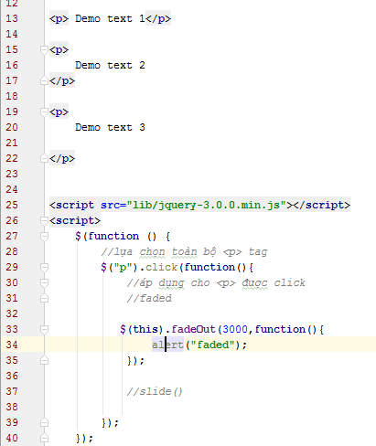
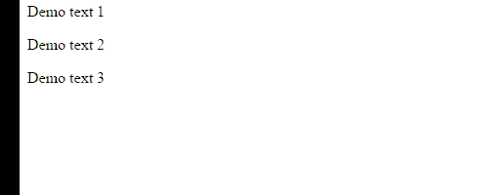
Fade example

Slide 18
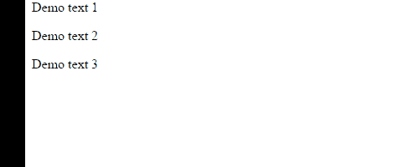
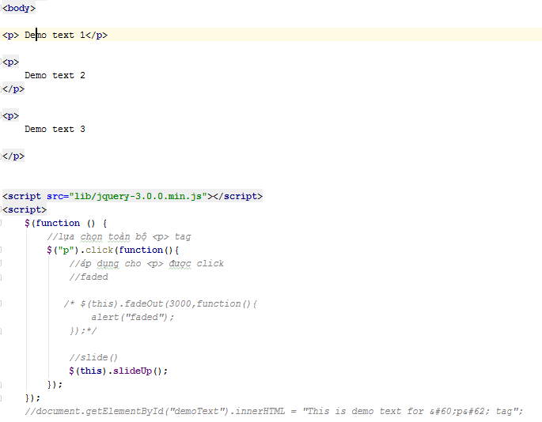
Ví dụ

Slide 19
Animate
Animate({param},duration, easing, callback): Dùng để tạo custom animations
. Param: Thông số thay đổi animation
. Duration: Thời gian thực hiện animation
. Easing (Optional): Cách thức thực hiện animation
Swing: Di chuyển chậm ở điểm đầu và cuối, ở giữa nhanh
Linear: Di chuyển đều từ đầu đến cuối
. Callback (Optional): Sau khi animation kết thúc sẽ làm gì.
Notes:
Nếu muốn them nhiều hiệu ứng easing hơn thì search google jqueryEasing, sử dụng CDN hoặc download, attach vào <script> và làm theo hướng dẫn trang chủ

Slide 20
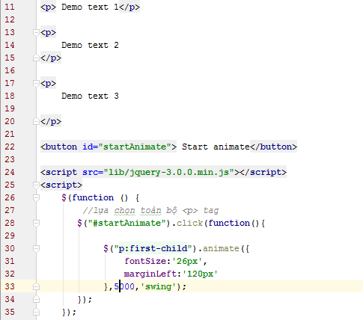
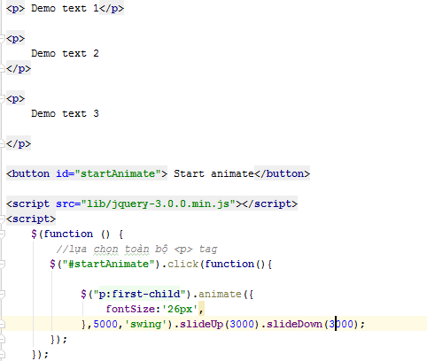
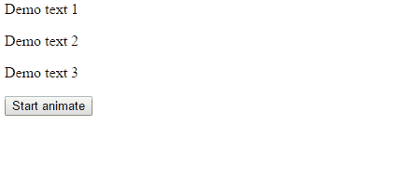
Ví dụ
Kết hợp nhiều hiệu ứng (chaining)
Notes:
Thuộc tính có thể áp dụng animate : http://www.w3schools.com/jquery/eff_animate.asp
Có thể gán nhiều hiệu ứng cùng 1 lúc

Slide 21
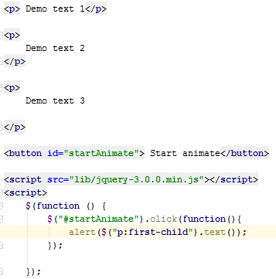
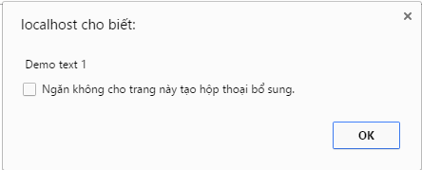
Xử lí HTML (Getter)
Text(): Lấy chữ bên trong tag, tương đương với innerText trong JS

Slide 22
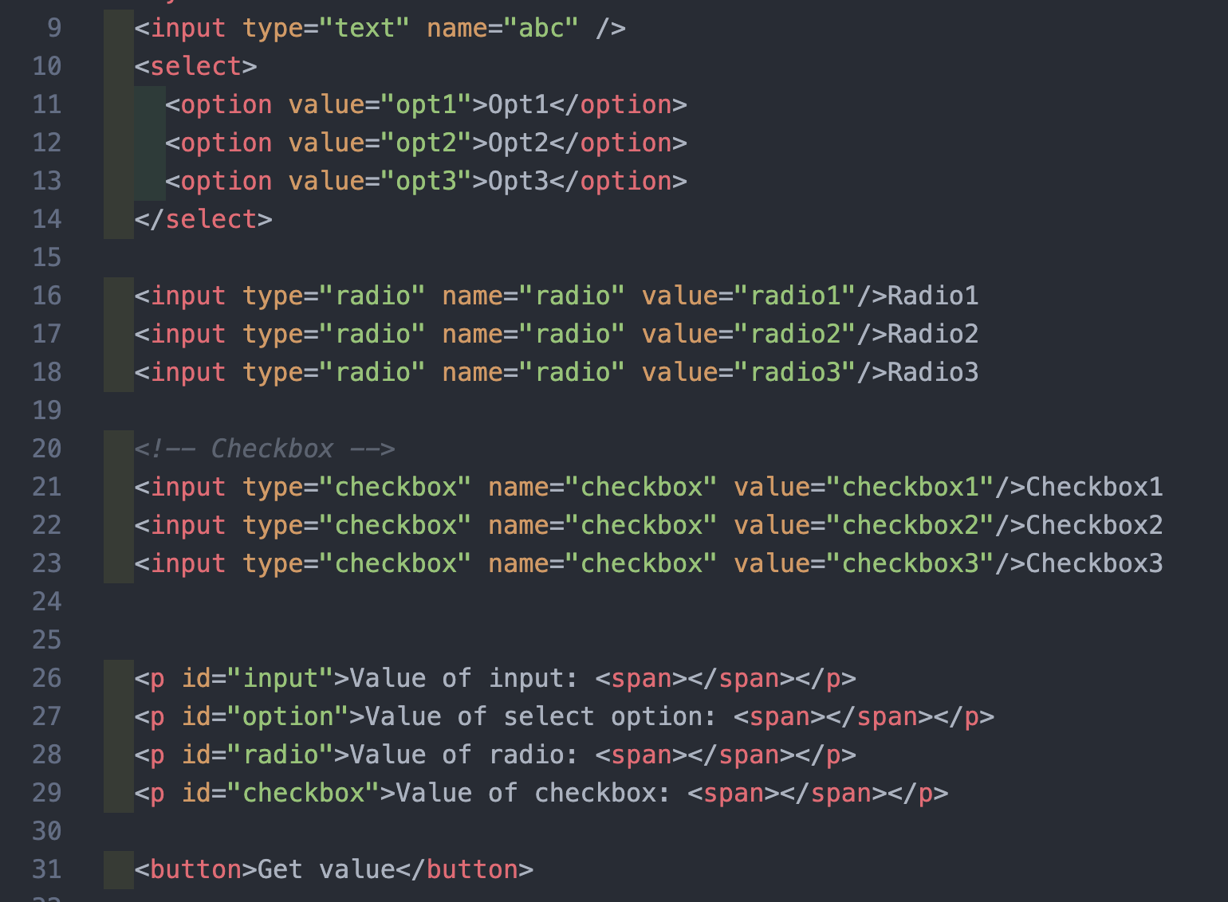
Xử lí HTML (Form)
val(): Lấy giá trị của fields trong form với text, select, radio và checkbox

Slide 23
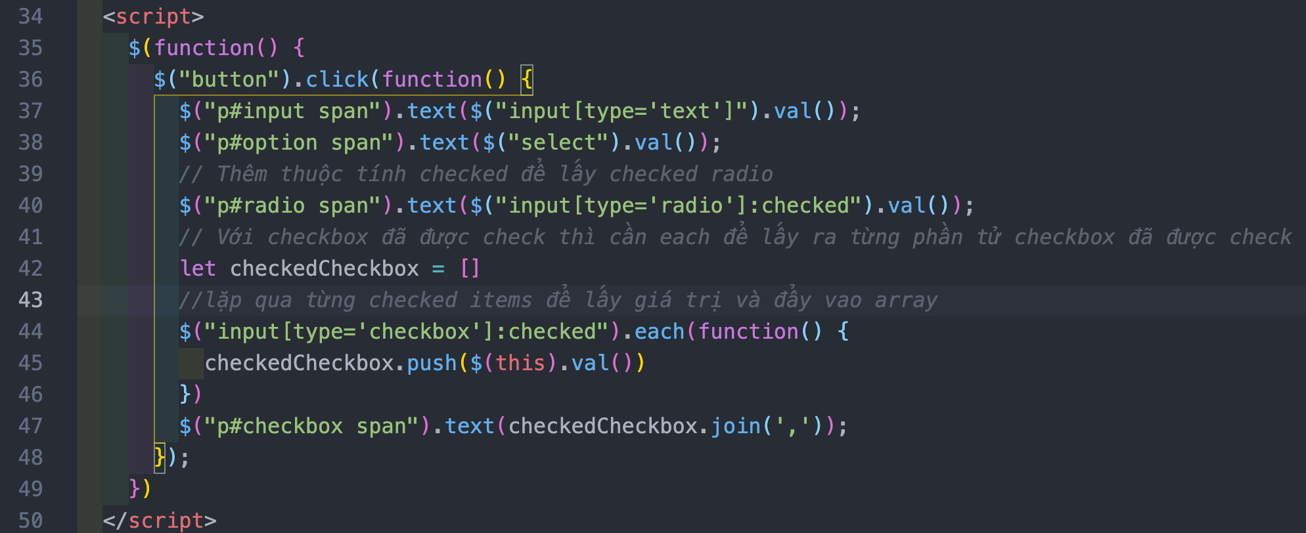
Cont(2) Jquery Side

Slide 24
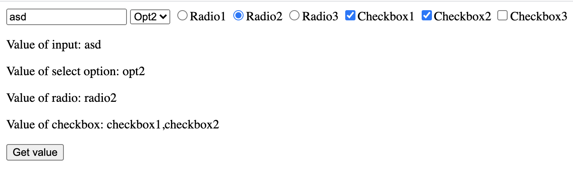
Output

Slide 25
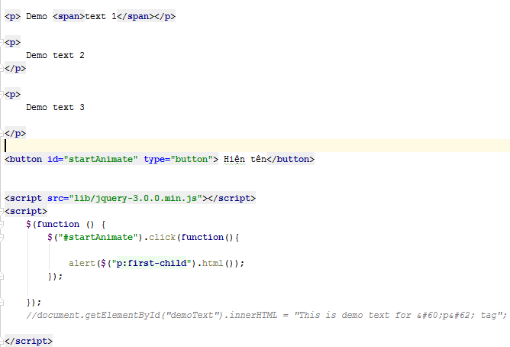
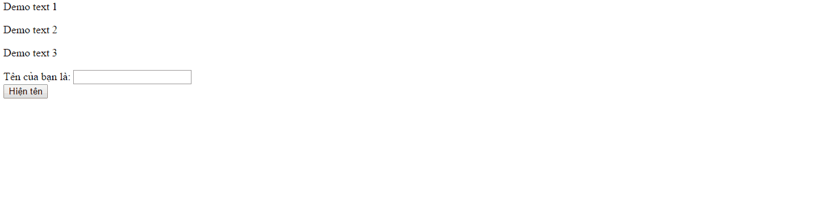
Xử lí HTML
Html(): Lấy nội dung của tag,
bao gồm cả thẻ html

Slide 26
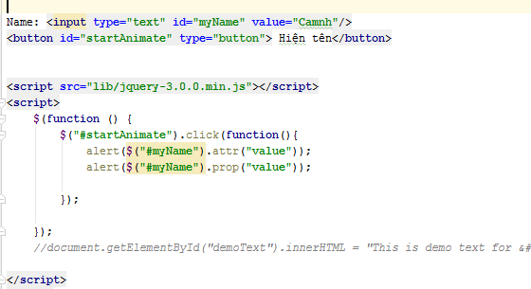
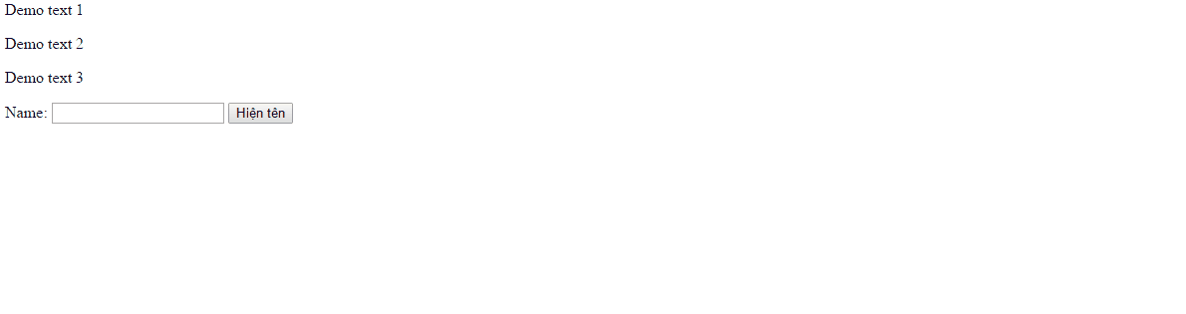
Xử lí HTML
Prop(“tenAttribute”):
Lấy giá trị thuộc tính của tag
Notes:
Prop() và attr(): Sự khác biệt là gì
In wide sense, the property always represents the current state while the attribute (except in old versions of IE) represents the initial state or is meant for html attributes as they are strictly defined. the attribute tells you nothing about the current state.
Từ phiên bản 1.6, Prop() sẽ được sử dụng rộng rãi hơn do tốc độ xử lí trang web sử dụng attr() chậm hơn so vs prop()

Slide 27
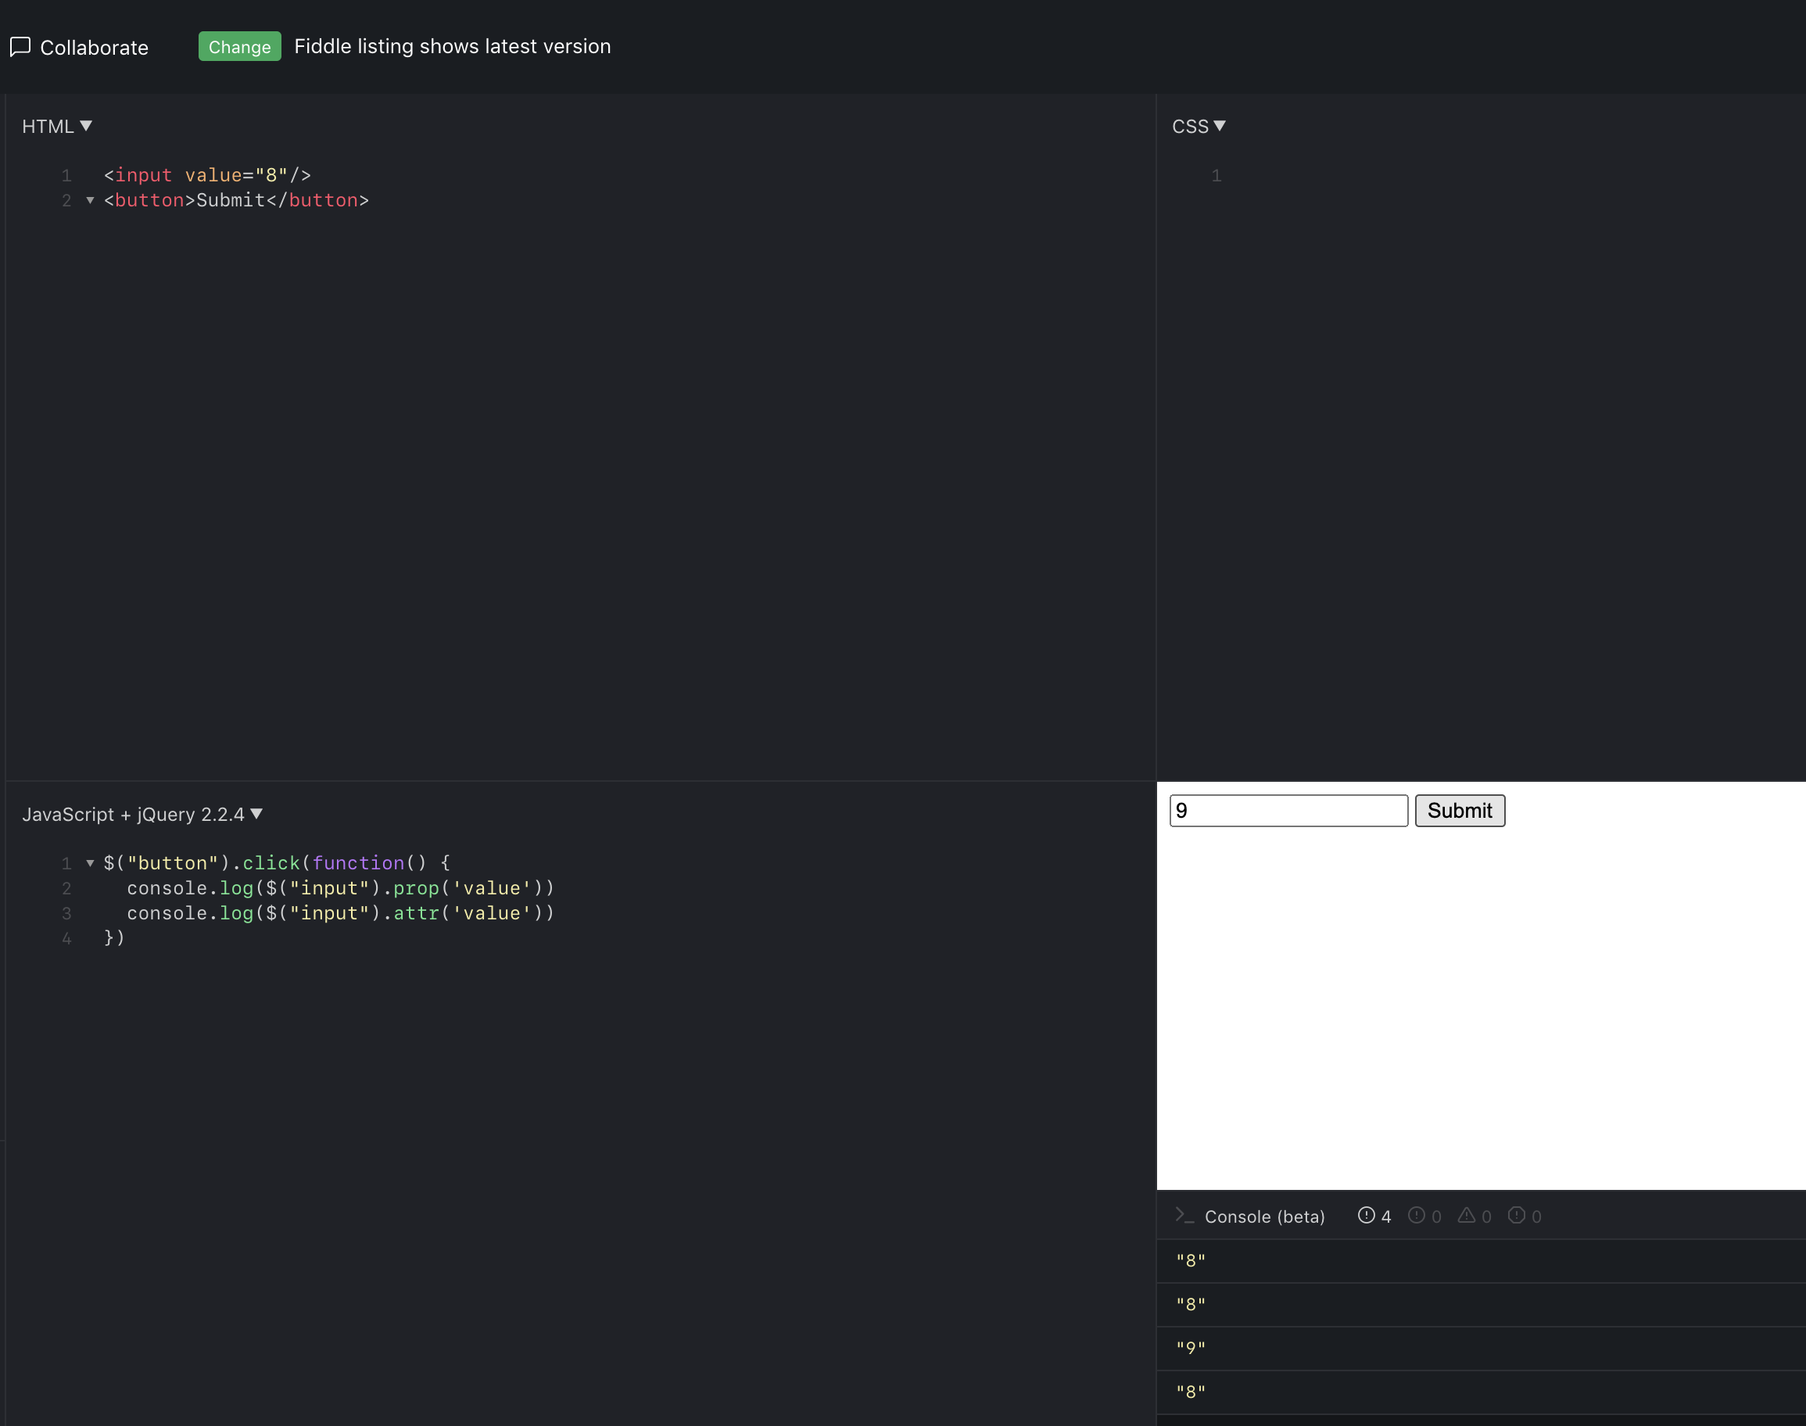
Demo prop(), attr()

Slide 28
Setter
Tương tự như getter(), tuy nhiên có parameter bên trong
Text(string text): Đặt text bên trong tag
Val(string text): Đặt giá trị cho các trường của form
Html(string text): Đặt nội dung cho phần tử được lựa chọn (bao gồm cả HTML markup)

Slide 29
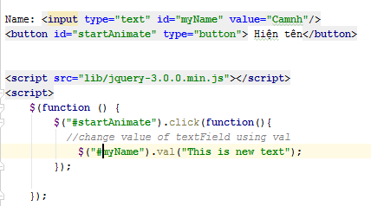
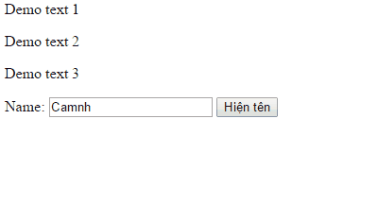
Ví dụ

Slide 30
jQuery add/remove DOM
Append(htmlString text): Thêm nội dung htmlString ở phía cuối thẻ con ở bên trong thẻ được chọn
Prepend(htmlString text): Thêm nội dung htmlString ở phía đầu thẻ con ở bên trong thẻ được chọn
After(htmlString text): Chèn nội dung htmlString đằng sau thẻ được chọn
Before(htmlString text): Chèn nội dung htmlString trước thẻ được chọn
Notes:
Append và prepend: DOM manipulation bên trong thẻ
After và before: Chèn htmlString text tương ứng vs level

Slide 31
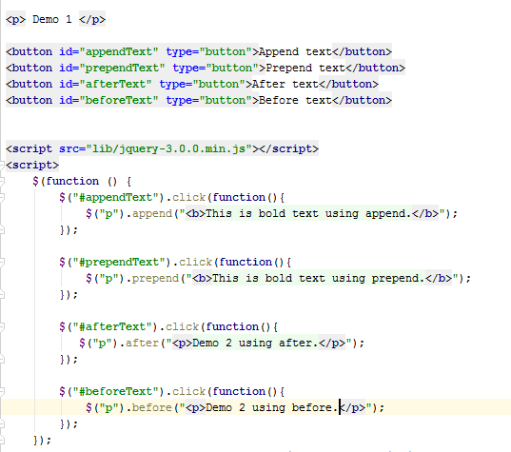
Ví dụ

Slide 32
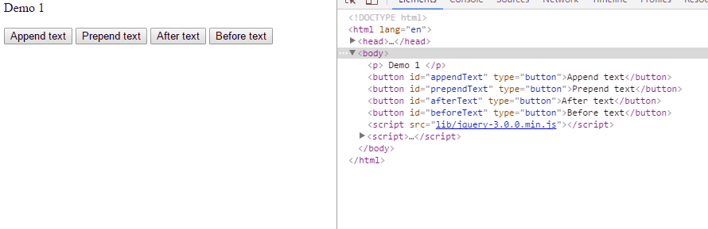
Output

Slide 33
jQuery traversing (Ancestor)
parent(): Lấy phần tử cha trực tiếp với phần tử được chọn
Parents() / parents(htmlElement element): Lấy tất cả phần tử cha / phần tử cha có tag trùng với element với phần tử được chọn

Slide 34
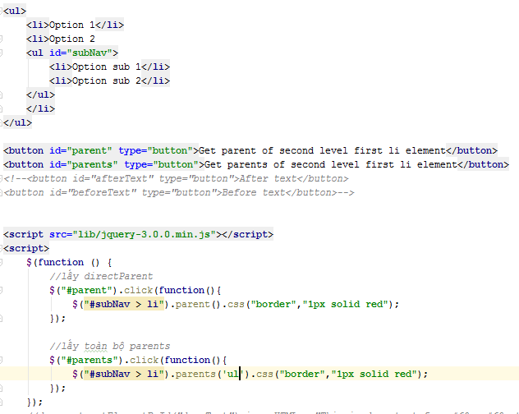
Ví dụ

Slide 35
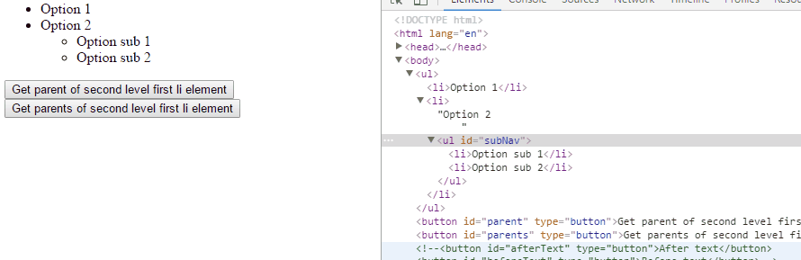
Output

Slide 36
Jquery traversing (Descendant)
Children(): Lấy toàn bộ thành phần con trực tiếp (direct children) với phần tử được chọn
Find(htmlElement _element): Lấy thành phần (element) trong DOM tree trùng với _element cần tìm kiếm cho đến thành phần con cuối cùng của DOM tree
Notes:
Children: Tìm kiếm các thành phần con ở directChild (1 level)
Find: Tìm kiếm các thành phần con ở nhiều level

Slide 37
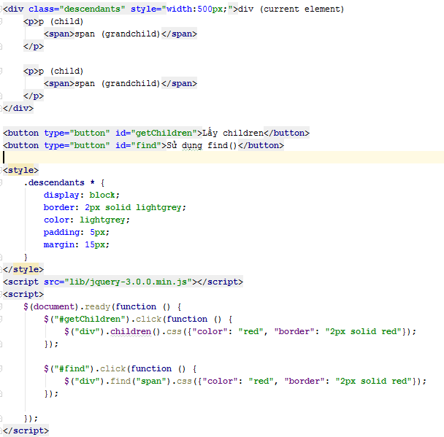
Ví dụ

Slide 38
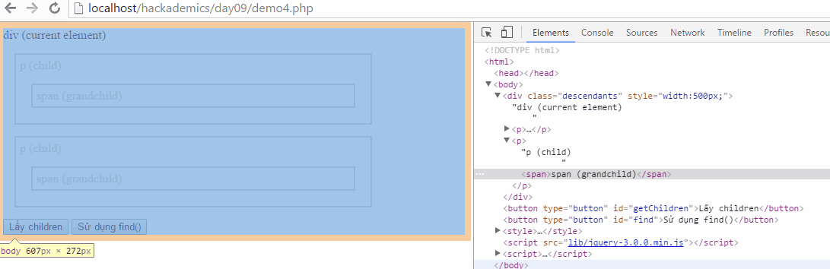
Output

Slide 39
jQuery traversing (siblings)
siblings(htmlElement element): Tìm kiếm HTML elements có cùng DOM tree level
next(): Tìm kiếm phần tử tiếp theo cùng DOM tree level
nextAll(): Tìm kiếm các phần tử tiếp theo cùng DOM tree level
prev(): Tìm kiếm phần tử trước cùng DOM tree level
prevAll(): Tìm kiếm các phần tử trước cùng DOM tree level
Notes:
Sibling: Tìm kiếm phần tử có cùng DOM tree level

Slide 40
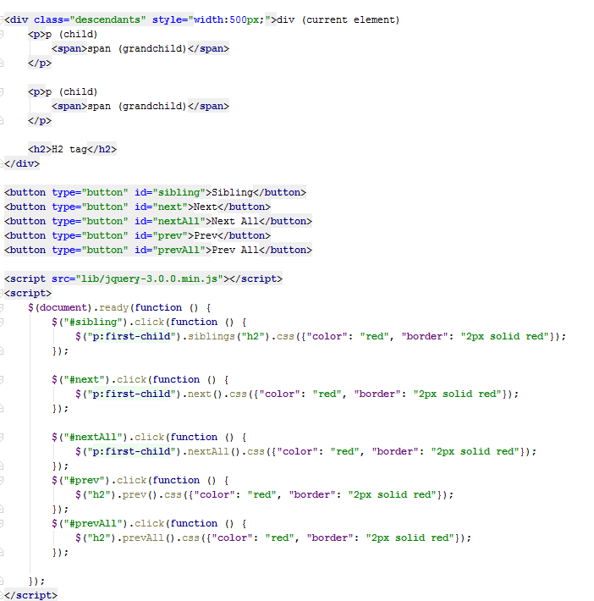
Ví dụ

Slide 41
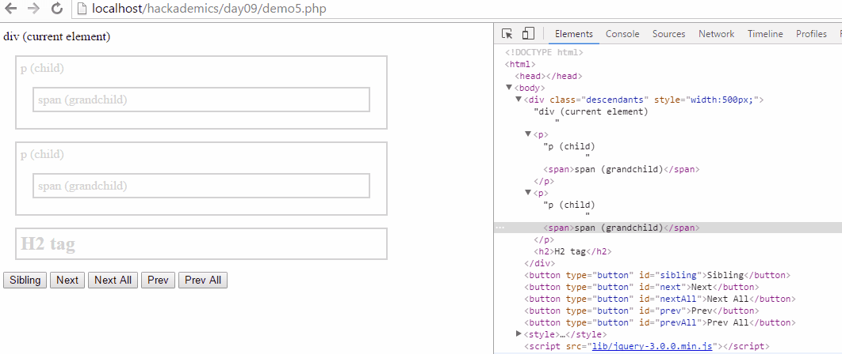
Output

Slide 42
Xử lí HTML với css và class
Css (“tenAttr”,”thongSo”): Chỉnh style CSS trong JQUERY
Ví dụ: $(“p”).css(“border”,”1px solid red”);
AddClass(“name”): Thêm class cho element nào đó
$(“p”).addClass(“demoClass”): Thêm class = demoClass cho <p>
RemoveClass(“name”): Xóa class cho element nào đó
$(“p”).removeClass(“demoClass): Xóa class = demoClass cho <p>
Notes:
AddClass(name) và removeClass(name) là 2 class cực kì quan trọng trong jQuery. Một trong những trường hợp sử dụng addClass() và removeClass() đó là thiết lập active link trên navigation hoặc ứng dụng trong slideshow: ở vị trí con chấm navigation.

